Slide 1
Sabine Timmers Marit Helmholt
Consulent OZL Consulent OZL
Contactpersoon Lelystad en Dronten Contactpersoon Lelystad en Dronten
sabine.timmers@ijsselgroep.nl marit.helmholt@ijsselgroep.nl
06 – 14001040 06 - 51268791

Slide 2
Onderwijsondersteuning Zieke Leerlingen (OZL)
Voor zieke leerlingen is het belangrijk dat het onderwijs doorgaat.
Voor onderwijsondersteuning kunnen scholen primair onderwijs, voortgezet onderwijs en het MBO hulp inroepen van een consulent onderwijsondersteuning zieke leerlingen.
Ruim 120 consulenten zijn werkzaam bij de onderwijsadviesbureaus en UMC’s. Samen vormen zij het landelijk dekkend Netwerk Ziek zijn en Onderwijs (Ziezon).

Slide 3
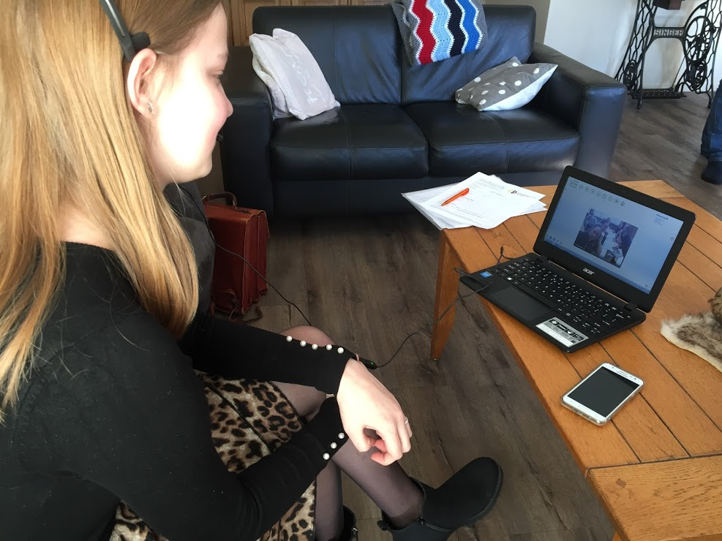
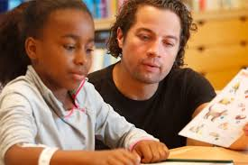
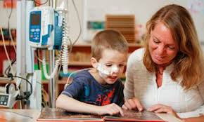
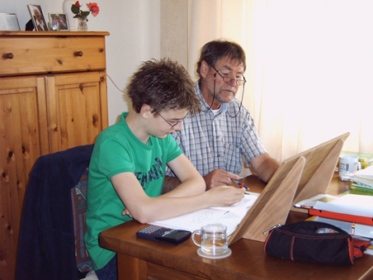
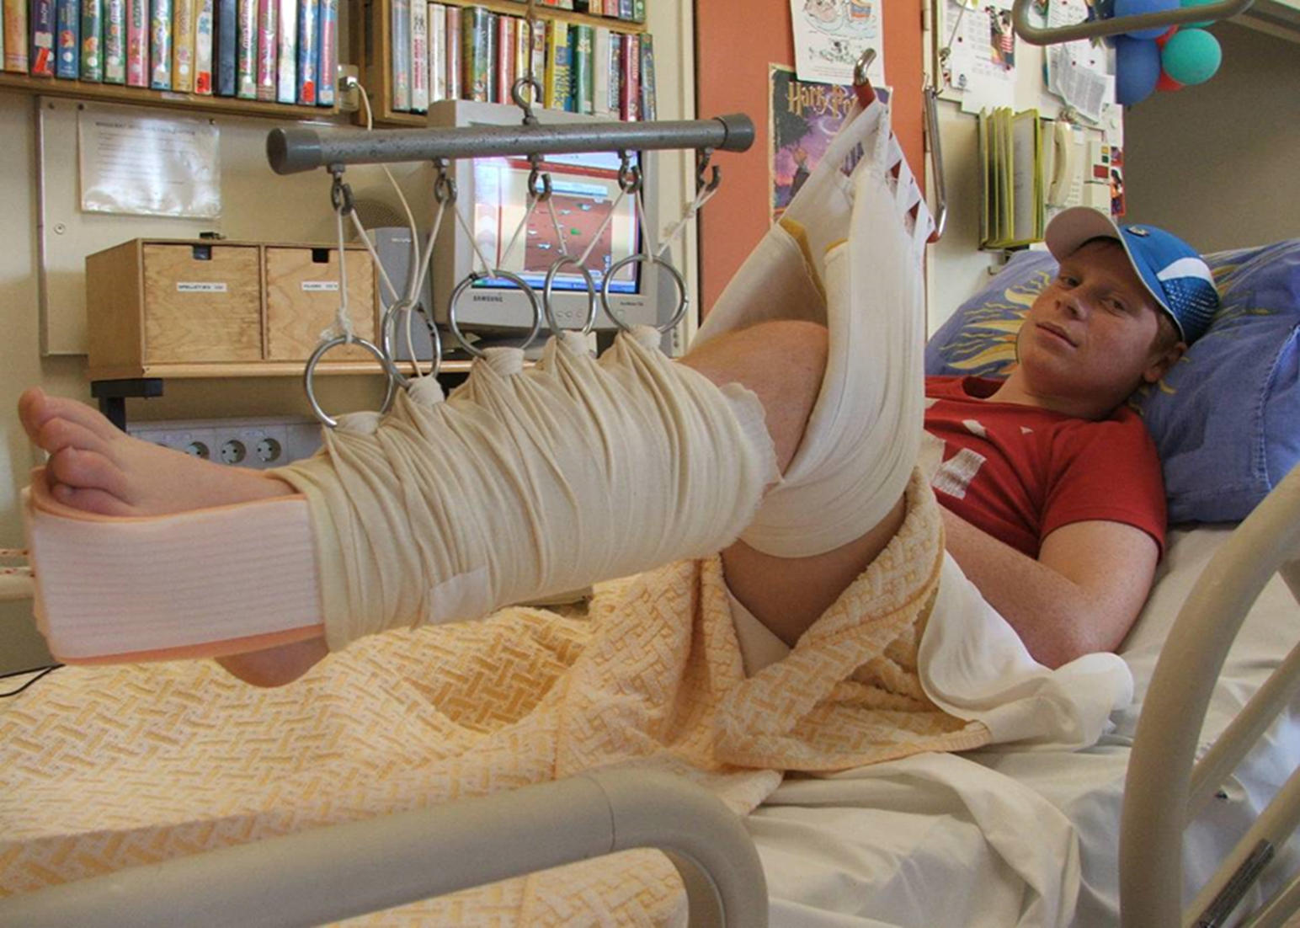
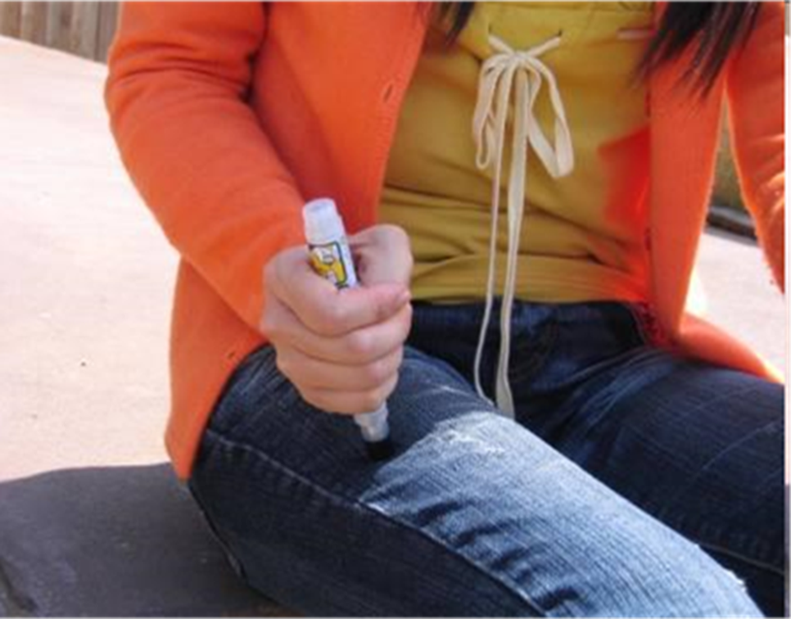
Casussen

Slide 4
Doelgroep
4 – 18 jaar
Primair onderwijs, voortgezet onderwijs, MBO
Regulier en speciaal onderwijs
Lichamelijke (somatische) klachten
Chronisch ziek
Langdurig ziek

Slide 5
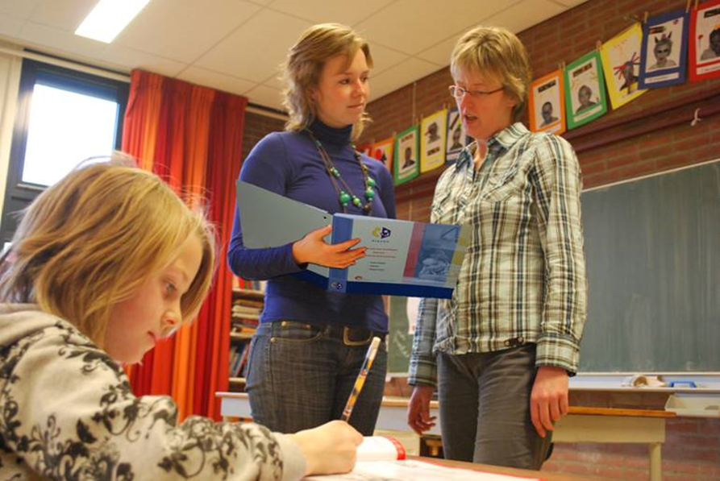
De consulent OZL…
… ondersteunt (tijdelijk) het
onderwijsproces via de zieke leerling,
de ouders en de school.
De school is verantwoordelijk voor
het onderwijs aan de zieke leerling.

Slide 6
Mogelijke taken
Grote deskundigheid en ervaring op het gebied van onderwijs en ziek zijn.
In kaart brengen en duiden van relevante informatie.
Inzet van OZL voor 3 à 4 maanden, zonder kosten of claim op uw zorgbudget.
Thuisbegeleiding mogelijk door de OZL consulent met onderwijsbevoegdheid.
Snel, flexibel en laagdrempelig inzetbaar.
Op de hoogte zijn van actuele medisch informatie, onder meer via contacten met de Educatieve Voorziening in Universitaire Medische Centra.

Slide 7
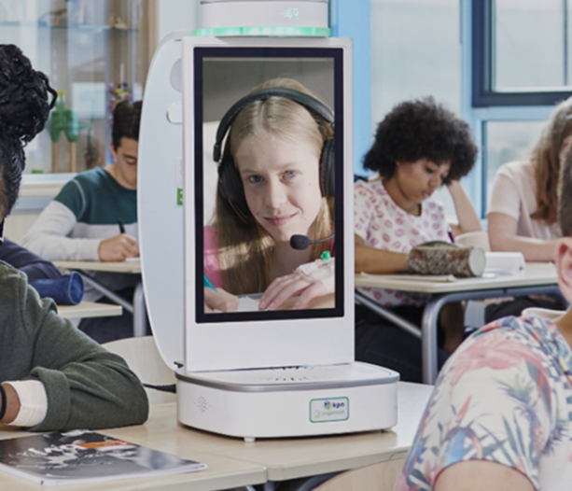
Steun via het sterke, landelijke netwerk Ziek Zijn & Onderwijs: www.ziezon.nl.
Unieke inzet van beeld-geluidverbinding, zonder kosten, via Klassecontact: www.kpnklassecontact.nl.
Daarnaast betaalde dienstverlening via ons project Passant voor zeer bijzondere situaties.

Slide 9
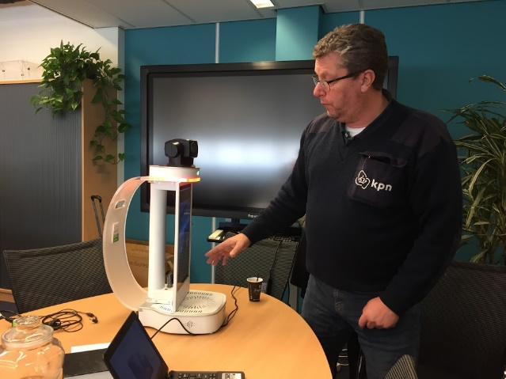
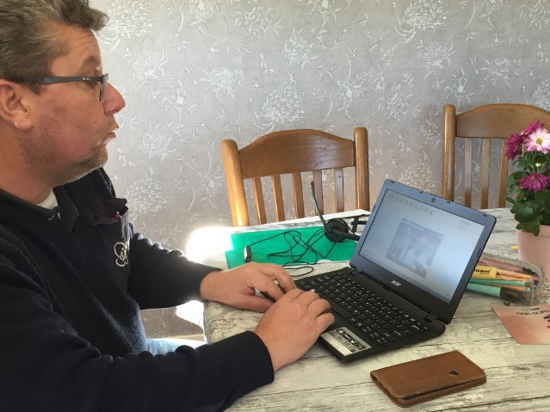
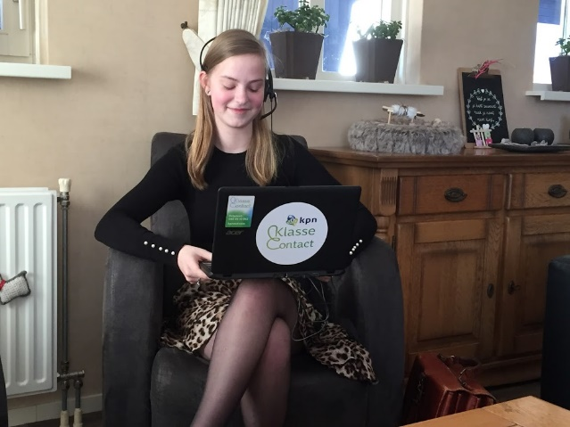
Klassecontact
Aangeboden via KPN
Geen kosten aan verbonden
Aanvraag verloopt via consulent OZL
Minimale inzetduur is 12 weken
Mag langdurig ingezet worden

Slide 10
Samen met school en direct betrokkenen gaan we voor maatwerk voor iedere zieke leerling.

Slide 11
Aanmelding
School
Ouders
Het ziekenhuis
Leerplichtambtenaar
Huisarts
Schoolarts
Ambulant begeleider
……

Slide 12
Passant
Specifieke begeleidingstrajecten
Verlenging na de kosteloze dienstverlening van OZL
Betaalde dienstverlening van 85 euro per uur
Uitgevoerd door consulenten OZL

Slide 13
Meer informatie
Sabine Timmers Marit Helmholt
sabine.timmers@ijsselgroep.nl marit.helmholt@ijsselgroep.nl
06 – 14001040 06 - 51268791
www.ozl.nu
www.ziezon.nl
OZL IJsselgroep
Sabine Timmers – Marit Helmholt

